Slide 1
宁波利博文具有限公司
欢迎您阅览

Slide 2
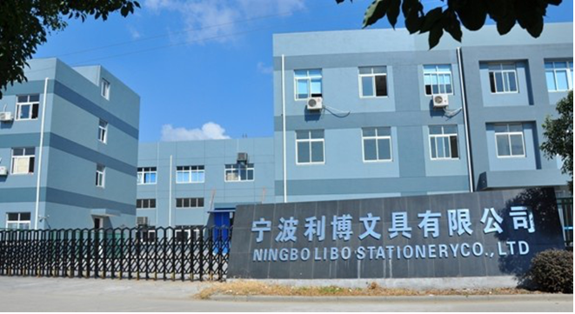
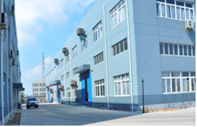
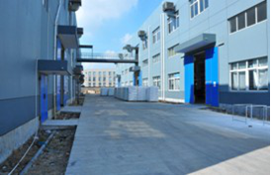
宁波利博文具有限公司
工厂外观图
地址：宁波市镇海区澥浦镇庙戴路561号
电话：+86-574-83090927/83090928 Mob:+86-0-137 8000 5075 林益平 E-mail: fred.lin@libo.cc Website: www.libo.cc

Slide 3
宁波利博文具有限公司
工厂简介
专业PP文管用品制造商 始于2007年
工厂面积: 15,000 平方米 工人总数: 约200人 主要原材料 : 聚丙烯 主要产品: L形文件袋，11孔袋，文件袋
拉链袋，资料册， 强力夹，孔夹，
文件盒，风琴包
认证: 质量管理认证ISO9001:2008
社会责任认证BSCI
2016 (RMB) : 年销售额达 6800万 主要市场: 欧洲，北美，中国，日本，东南亚

Slide 4
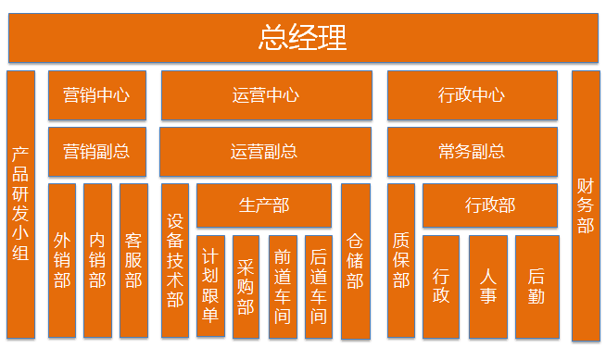
宁波利博文具有限公司
公司组织框架

Slide 5
宁波利博文具有限公司
原材料
原材料——聚丙烯，安全、环保、可回收
按照欧盟相关标准，产品可以通过REACH-SVHC, PAHS, Cadmium 等检测

Slide 6
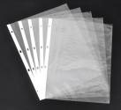
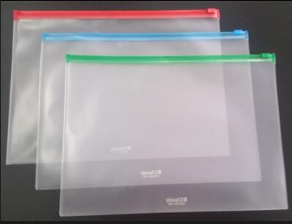
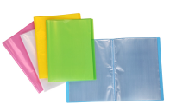
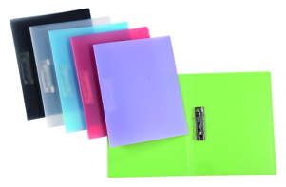
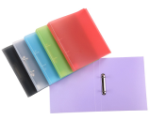
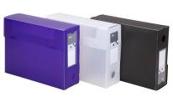
宁波利博文具有限公司
主要产品
L形袋
孔袋/保护套
按扣袋
拉链袋
资料册
强力夹
孔夹
文件盒
风琴包

Slide 7
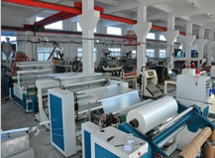
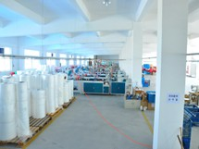
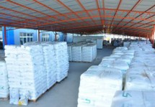
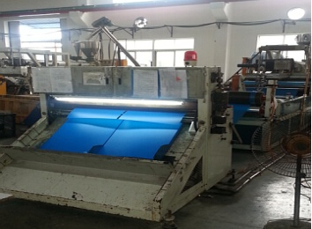
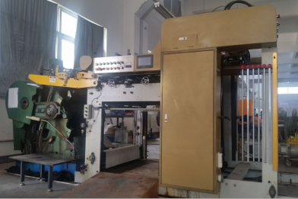
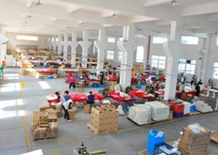
宁波利博文具有限公司
生产流程图
PP薄膜流延机
多功能切袋机
原材料
PP板片拉板机
模切压痕机器
装配车间

Slide 8
宁波利博文具有限公司
社会与环境责任
作为一家快速发展的制造商，我们充分意识到了环境保护的重要性。我们生产的每一个环节都做了良好的处理以满足保护环境的要求。
我们也尽力为每一位工人提供了安全健康的工作环境，确保每一位员工都是都能得到应有的公平和尊重。
经过不懈的努力，我们自2011年开始都通过了BSCI的认证。

Slide 9
宁波利博文具有限公司
竞争优势
1.质量保证 -独立的品质部门，有一套完整的品质控制体系和标准，对来料，生产线，成品进行一列的系统地品质检验 -严格按照 ISO9001品质控制系统，把控品质相关的人、事、物。
2.交货期控制 -制定完整详细的生产流程来控制每一个订单，确保每一个相关的生产步骤按时完成 -每日跟踪生产情况，以确保及时交货 -提供福利保障，确保有经验的工人和技术人员的稳定性
3.成本控制 -对原材料和配件辅料采购进行严格管理，以保障价格的合理和稳定 -不断提高技术的创新，管理的创新，以提高整个生产效率 -对每个订单的生产进行高效管理，以降低成本
4.真诚的服务 -保持与客户及时、真诚地沟通 -尽力解决客户的每一个问题

Slide 10
宁波利博文具有限公司
工厂的销售额
自公司成立以来每一年的销售额统计

Slide 11
宁波利博文具有限公司
主要市场
欧洲49%
北美10%
日本 5%
其它 26%
中国 10%

Slide 12
宁波利博文具有限公司
谢谢观看

